Slide 1
Sistema de Atención Cerrada
Hospital Psiquiátrico del Salvador de Valparaíso

Slide 2
Temario
Descripción de la Industria
Problemática y Necesidades
Objetivos
Metodología
Riesgos del Proyecto
Requerimientos
Plataforma de Implantación
Estudio de Factibilidad
Diseño
Demostración Práctica
Conclusión

Slide 3







Salud en Chile
Sistema Privado:
Funciones:
• Otorgamiento directo de las prestaciones de salud
• Administración del financiamiento.
Sistema Público:
Funciones:
• Administración del financiamiento
• Otorgamiento de las prestaciones de Salud Públicas
• Función normativa, de regulación, supervisión y control.
S. Público
S. Privado
Sin Previsión

Slide 4
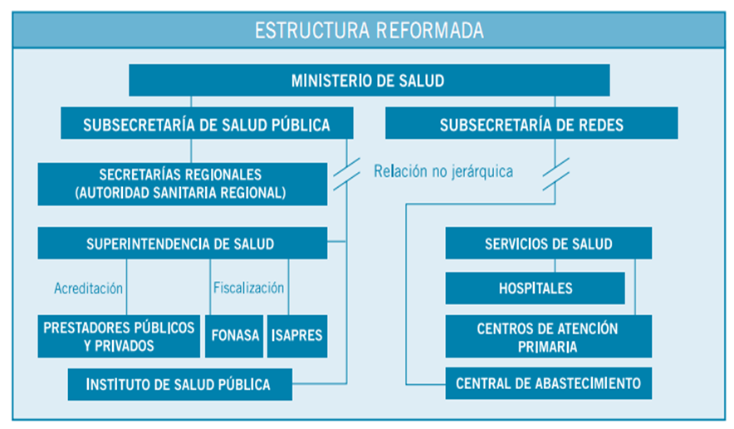

Sistema Público

Slide 5
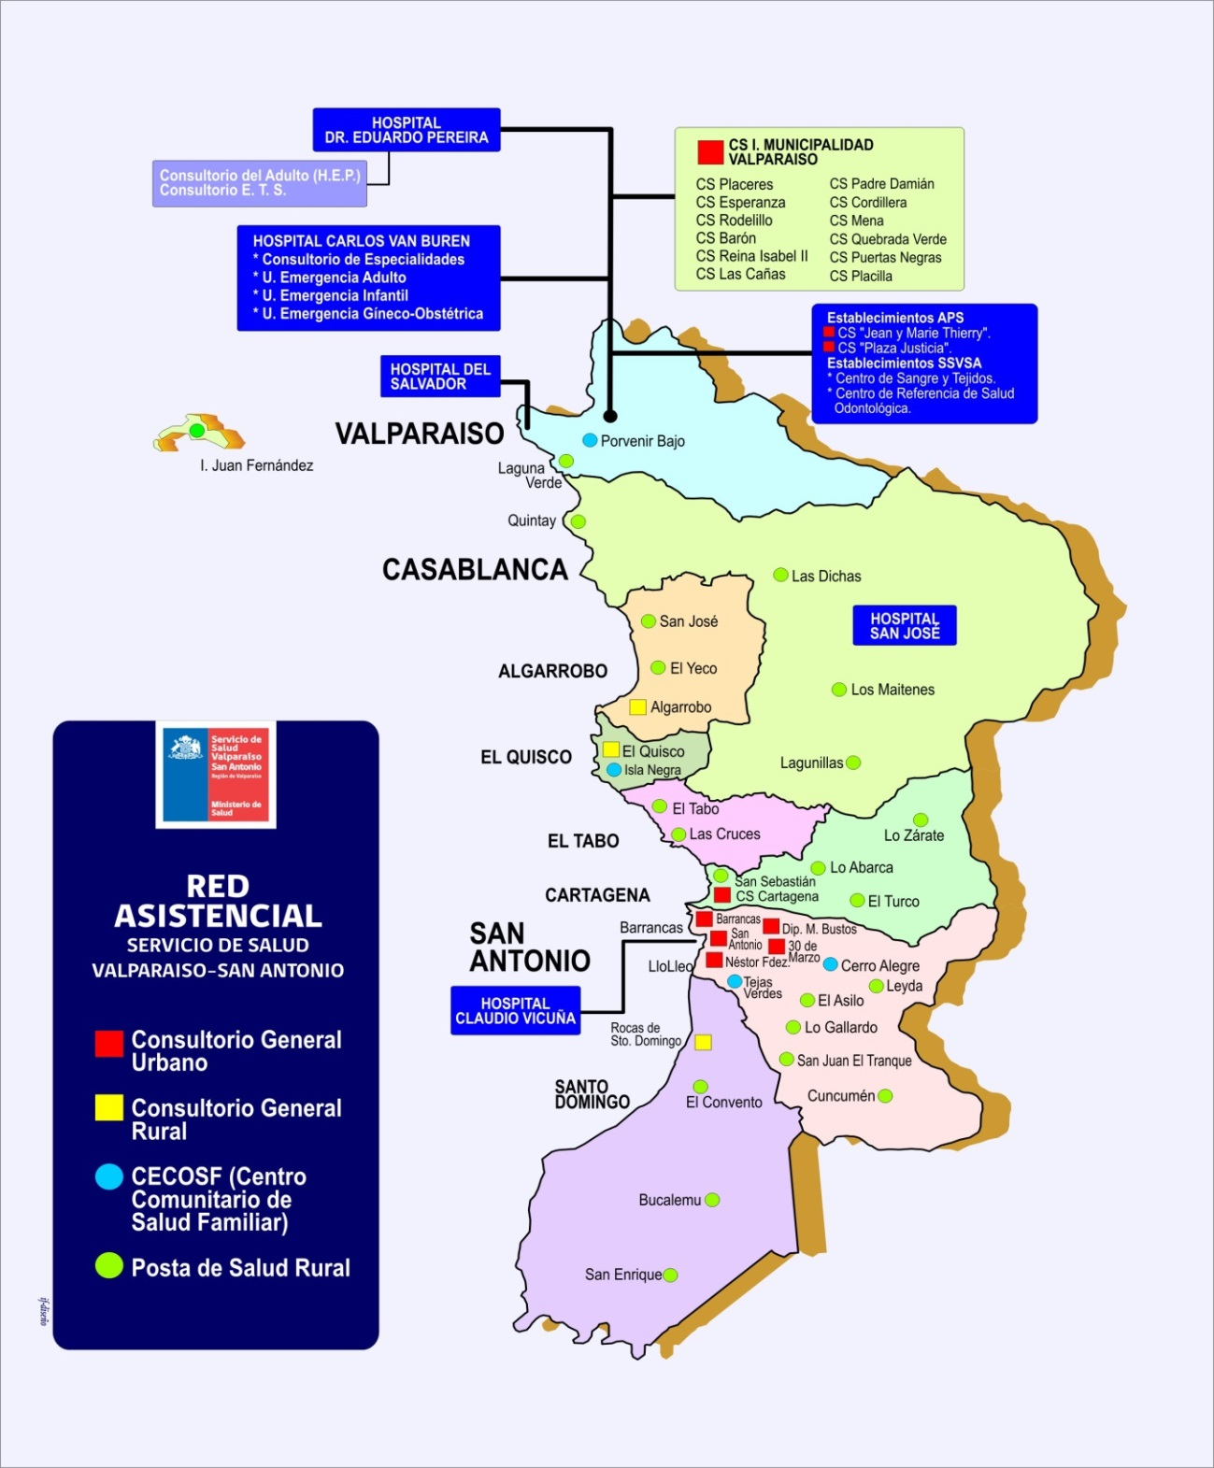



Slide 6
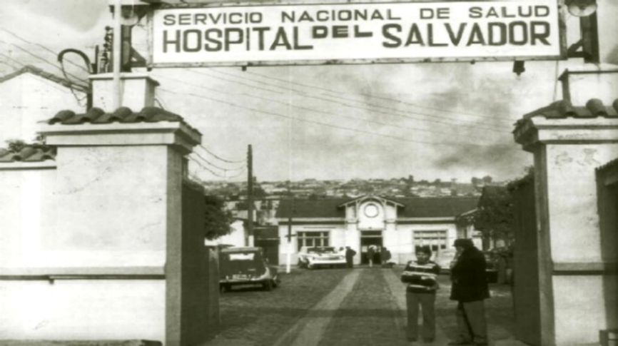
Datos de la Organización Historia
Siglo
XVII : Lazareto origen francés (Enfermedades Infecciosas).
1900: Recibe el nombre “Hospital del Salvador”.
1969: Se convierte en Hospital Psiquiátrico, debido al auge de las enfermedades mentales.
1973: Clínica de neurolépticos.
1986: Forma parte de la red del Servicio de Salud Valparaíso San Antonio.

Slide 7
Datos de la Organización (Servicios)
Atención Cerrada
Dispone de una atención de corta y mediana estadía, desintoxicación de alcohol y drogas; y un pensionado.
Total de 87 camas.
Atención Abierta
Entrega atención a pacientes ambulatorios en el mismo hospital y en el Centro de Salud Mental Ambulatoria, ubicado en Valparaíso.

Slide 8
Atención Cerrada: Distribución de Salas
Servicio de Orientación Médico Estadístico (SOME)
Servicios clínicos
Psiquiatría Corta estadía
Psiquiatría Mediana estadía
Desintoxicación alcohol y drogas
Pensionado
Sala Valenzuela
Sala
UCE
Unidad de Cuidados Especiales
Sala
Pensionado
Unidad de Desintoxicación de Alcohol y Drogas
Sala UDD
Sala
Azocar
Sala UME
Unidad de Mediana Estadía

Slide 9

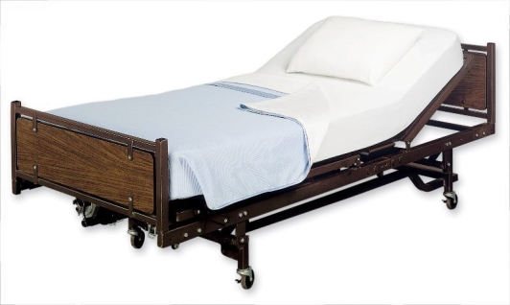
Problemática y Necesidades
Hospital de especialidad (Psiquiatría)
Gestión de hospitalizaciones (SOME)
Disponibilidad de camas
Reserva de camas
Censo diario de pacientes
Tiempos excesivos en información estadística
Datos disponibles no son legibles
Control de permisos
Egresos
Traslados
Altas reales
Antecedente: Atención Cerrada => 95% Ingresos Anuales

Slide 10
Objetivo
General:
Desarrollar un sistema informático en ambiente web que permita gestionar las hospitalizaciones del Hospital Psiquiátrico Del Salvador de Valparaíso.

Slide 11
Objetivos
Específicos:
Generar interface con información actualizada de estado de camas.
Identificar los indicadores críticos que debe proporcionar el sistema.
Generar archivos exportables con formatos solicitados por Minsal.
Disminuir los tiempos en la creación de informes estadísticos.
Facilitar la lectura de información referente a hospitalizaciones de pacientes en salas.

Slide 12
Conceptos Clave
Ingreso del paciente
Egreso del paciente
Traslado del paciente
IEEH (Informe estadístico de egreso hospitalario)
Alta real del paciente

Slide 13
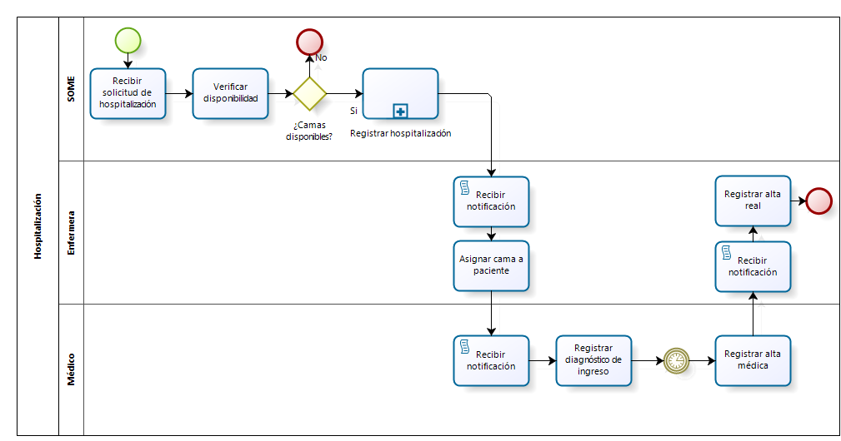
BPMN: Hospitalización

Slide 14
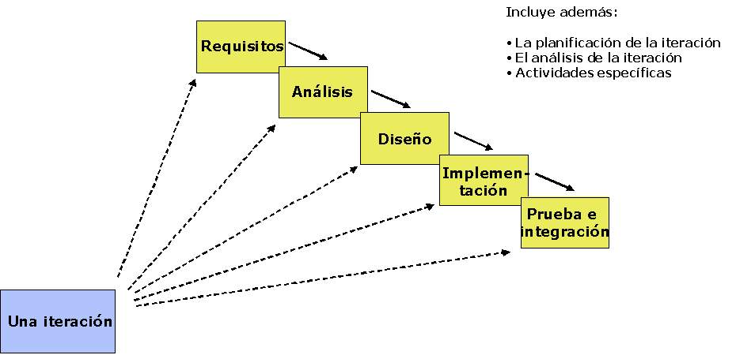
Metodología de Trabajo: RUP

Slide 15
Riesgos del Proyecto
ID | Riesgo | Probabilidad | Impacto | Mitigación
1 | La solución no satisface las expectativas del cliente. | Bajo | 1 | Se llevará a cabo una comunicación permanente con el cliente. Esto asegura que el producto que están produciendo, así como las especificaciones del cliente son equivalentes.
2 | Los usuarios finales se resisten al uso del sistema. | Mediano | 1 | El software será desarrollado con el usuario final siempre en mente. La interfaz de usuario se puede diseñar de una manera de hacer uso del software de manera agradable e intuitiva para el usuario.
4 | Ausencia de algún integrante del equipo de trabajo por algún motivo y no asiste durante los días acordados a realizar sus funciones. | Bajo | 2 | Aumentar las horas de trabajo hasta recuperar el total de horas perdidas. Utilizar otro día disponible para recuperar el día(as) perdidos.
5 | Ante cualquier tipo de robo, tales como: robo de equipos de trabajo o dispositivos de almacenamiento | Bajo | 1 | Por cada avance se respaldará la información mediante versionado o dispositivo de almacenamiento externo.
6 | Cambios de requerimientos que ocurran durante el desarrollo del software | Mediano | 2 | Documentar y evaluar cada artefacto para así, si se requiere volver a una versión o configuración anterior, este ya este respaldado.
7 | Incorrecta estimación del tiempo del proyecto en Carta Gantt, lo cual perjudica la planificación actual | Mediano | 2 | Evaluar el factor o módulo donde se provocó la diferencia o error en tiempo y re planificar todo. Si no se puede realizar lo anterior, se deberá aumentar horas de trabajo para cumplir con la planificación.
8 | Desviación de los estándares de ingeniería de software | Bajo | 3 | Si bien es posible desviarse de las normas de ingeniería de software, es poco probable que se produzca. Todos los miembros del equipo tienen una comprensión completa de los procesos del software, y la forma en que piensan implementar.
10 | Falta de experiencia en el equipo de desarrollo | Bajo | 2 | El equipo de desarrollo tendrá que aprender los lenguajes y las técnicas necesarias para el desarrollo de este sistema. El miembro del equipo que es el más experimentado en un aspecto particular de las herramientas de desarrollo tendrá que instruir a aquellos que no lo son tanto.
Impacto:
1 =Catastrófico 2 =Crítico 3 =Marginal 4 =Insignificante.

Slide 16
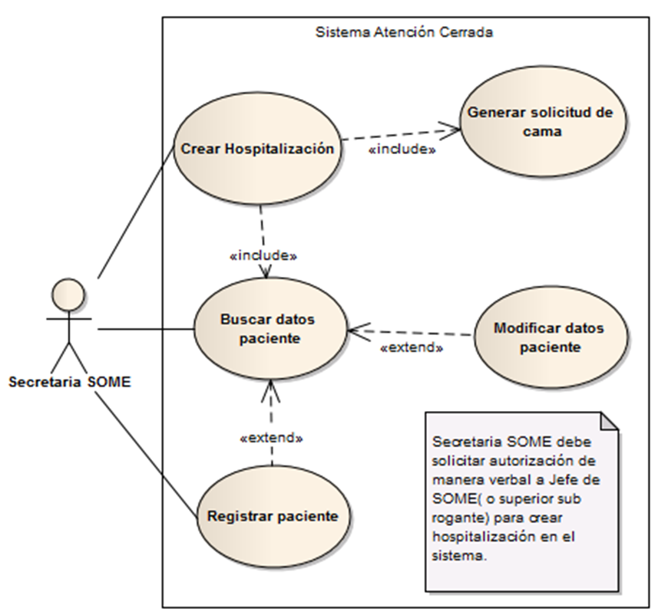
Requerimientos Funcionales

Slide 17
Requerimientos no Funcionales
Interfaz amigable.
Representación gráfica de la distribución física de camas(*)
Mostrar mensajes de aviso de eventos(*).
El sistema debe permitir auditorías.
Los colores utilizados en el front-end obedecen a normativas corporativas.

Slide 18








Software Utilizado
Planificación
Análisis
Diseño
Desarrollo
Implantación

Slide 19
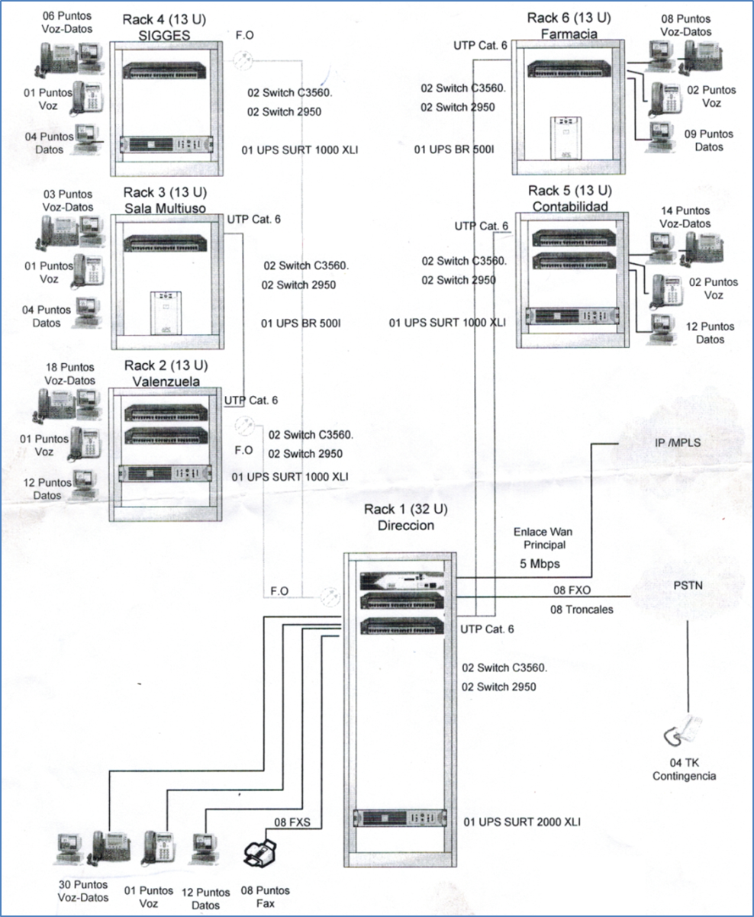

Arquitectura de Red Local
Entel (2021)
Ruta 5D->VPN
Red Minsal
Enlace de contingencia Movistar
Antena Satelital
100 Mbps
UPS
Respaldos

Slide 20

Factibilidad Técnica (Desarrollo)
Hardware
Marca: Dell
Modelo Latitude E4300
Procesador: Intel Core 2 Duo 2.26 Ghz (2 CPUs)
Memoria RAM: 4 GB
Almacenamiento: 500 GB
Pantalla: 13.3”
Software
Sistema operativo: Windows 7 Profesional 64 bits.
Xampp (Apache, MySQL y PHP)
Adobe Dreamweaver CS5

Slide 21
Factibilidad Legal
Decretos supremos:
Decreto 83 (2004): Seguridad y confidencialidad.
Decreto 100 (2006): Desarrollo de sitios web.
Leyes:
Ley 17.336: De propiedad intelectual, especifica las obligaciones referidas a la propiedad sobre las creaciones intelectuales.
Ley 19.628: De protección de la vida privada en lo concerniente a datos personales.
Ley 19.653: Sobre probidad administrativa aplicable de los órganos de la administración del estado, que establece la publicidad y transparencia de los actos del estado.

Slide 22
Factibilidad Operacional
Respaldo en decisiones SSVSA.
Decisiones directivas.
Énfasis en uso de TI (Local y Ministerial).
Mejoramiento continuo.
Usuarios capacitados.
Pocos usuarios con resistencia al cambio.
Notes:
TODO PROYECTO DEBE SER FACTIBLE DESDE EL PUNTO DE VISTA OPERACIONAL………

Slide 23
Estudio Financiero (Situación anterior)
Actividad | Encargado | Duración - Frecuencia | Horas anual | Costo anual (US$)
Censo diario de pacientes | Of. Administrativo - Estadística | 3 horas diarias | 792 | 3.120,48
Impresión y distribución nómina de pacientes | Of. Administrativo - Estadística | ½ hora diaria | 132 | 520,08
Días cama ocupados | Of. Administrativo - Estadística | 1 día – 1 vez al mes | 96 | 378,24
Planilla altas diarias | Of. Administrativo - Estadística | 5 horas – 1 vez por semana (o 1 hora diaria) | 240 | 945,6
Generar información Minsal y SSVSA | Of. Administrativo - Estadística | 1 semana – 1 vez al mes | 480 | 1.891,2
Gestionar hospitalización | Jefe SOME | ½ hora - 50 veces al mes. | 300 | 4.755
Ingresar datos paciente en admisión | Secretaria SOME | 20 minutos - 50 veces al mes. | 198 | 772,2
 |  |  | TOTAL US$ | 12.383

Slide 24
Estudio Financiero (Situación Futura)
Actividad | Encargado | Duración - Frecuencia | Horas anual | Costo anual (US$)
Censo diario de pacientes | Of. Administrativo - Estadística | 5 minutos diario | 22 | 86,68
Impresión y distribución nómina de pacientes | Of. Administrativo - Estadística | 15 minutos diario | 66 | 260,04
Días cama ocupados | Of. Administrativo - Estadística | 10 minutos – 1 vez al mes | 2 | 7,88
Planilla altas diarias | Of. Administrativo - Estadística | 5 minutos – 1 vez por semana | 4 | 15,76
Generar información Minsal y SSVSA | Of. Administrativo - Estadística | 5 minutos – 1 vez al mes | 1 | 3,94
Gestionar hospitalización | Jefe SOME | 10 minutos 50 veces al mes. | 100 | 1.585
Ingresar datos paciente en admisión | Secretaria SOME | 10 minutos 50 veces al mes. | 100 | 395
 |  |  | TOTAL US$ | 2.354
Ingresos= Costo Total antes de implantación- Costo Total después de implantación
Ingresos = US$12382,8-US$2354=US$10.029

Slide 25
Estudio Financiero (Inversión)
Alternativa A
Inversión | Precio Unitario US$ | Cantidad | Precio Total US$
Licencia Adobe Dreamweaver CS5 | 420 | 1 | 420
Licencia Sistema operativo: Windows 7 Profesional 64 bits | 141 | 1 | 141
Microsoft Project Standard 2013 | 590 | 1 | 590
Licencia Enterprise Architect - Corporate Edition Standard (UML) | 239 | 1 | 239
Servidor IBM System x3100 M4 | 690 | 1 | 690
Computador (desarrollo) | 495 | 1 | 495
Impresora monocromática | 59 | 3 | 535
Horas trabajadas | 4,9 | 800 hrs | 4.012
Horas Capacitaciones | 4,9 | 300 hrs | 1.470
 |  | TOTAL | US$ 8.592

Slide 26
Flujo de Caja: Alternativa A
 | Períodos
Concepto | 0 | 1 | 2 | 3
-Inversión | -8.592
+Ingresos |  | 10.029 | 10.029 | 10.029
-Egresos
Soporte |  | -2.376 | -2.376 | -2.376
Mantenimiento |  | -2.376 | -2.376 | -2.376
Insumos |  | -87 | -87 | -87
Repuestos |  | -79 | -79 | -79
Total | -8.592 | 5.110 | 5.110 | 5.110
VAN | US$ 3.681
TIR | 36%
PAYBACK | 1 año, 8 meses y 5 días
Tasa de descuento= 12%
*Los valores monetarios están expresados en dólares

Slide 27
Cuadro Resumen
Indicador | Alternativa A | Alternativa B
VAN | US$ 3.681 | US$ 3.057
TIR | 36% | 30%
PAYBACK | 1 año, 8 meses y 5 días | 1 año, 9 meses y 19 días
Conclusión: Considerando que la alternativa A posee un VAN más alto, una tasa interna de retorno más alta y que el periodo de retorno de la inversión es menor, se opta por la alternativa A para el desarrollo de este proyecto.

Slide 28
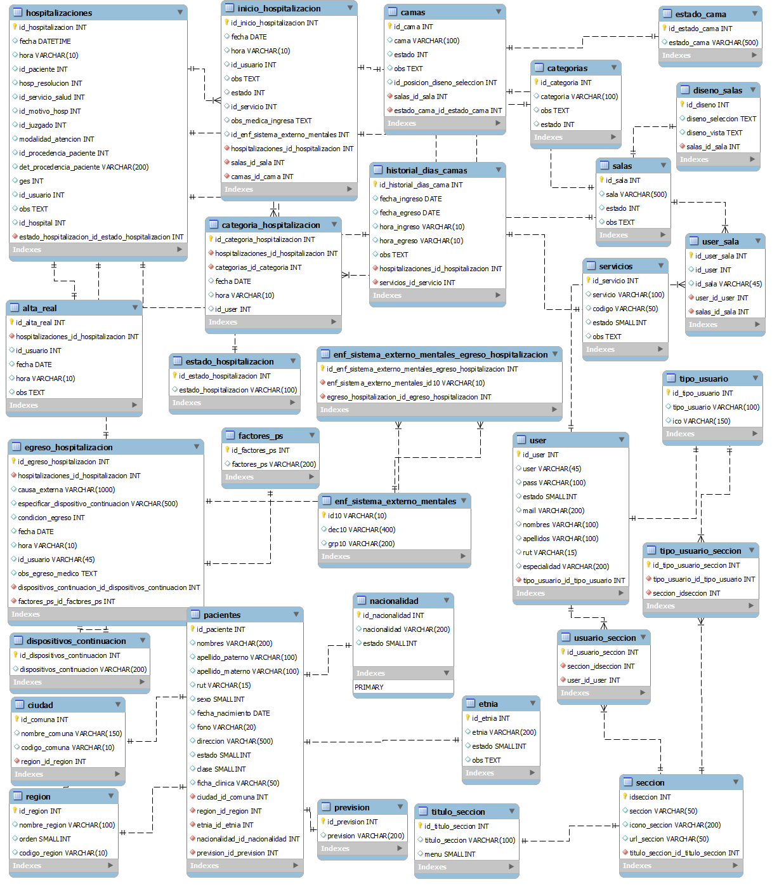
Modelo de datos

Slide 29
Mapa del Sitio Perfil: Sala (Enfermera)

Slide 30
Mapa del Sitio Perfil: Médico

Slide 31

Conclusión
Objetivos
Salud en Chile
Desarrollo Personal
Equipos Multidisciplinarios
Aporte Real

Slide 32
Gracias

